Slide 1
Java程式設計之六
Input and Output
陳興夏 編輯

Slide 2
檔案與資料夾處理
File類別可以處理作業系統的檔案和資料夾，它不能讀取檔案內容，也不能改變檔案內容，主要作用是收集檔案資訊，讓Java程式取得指定資料夾的檔案和子資料夾清單、檔案資訊、建立資料夾和刪除檔案等操作。

Slide 3
顯示檔案和資料夾清單-建立File物件
在Java程式只需建立File物件，就可以取得檔案或資料夾的相關資訊，如下所示：
File f = new File(String);
上述程式碼建立File物件，File()建構子參數是檔案或資料夾路徑。

Slide 4

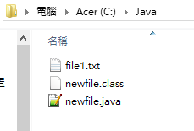
建立File物件
import java.io.*;
public class newfile {
public static void main(String[] args)
{
File f = new File("C:/Java/file1.txt");
System.out.println("檔案是否存在?"+ f.exists());
if(!f.exists()){
System.out.println("利用 creatFile()建立新檔案"+"是否建立成功?");
try{
System.out.println(f.createNewFile());
}catch (IOException e){
System.out.println(e);
}
System.out.println("檢查新建檔案是否存在?"+f.exists());
} } }

Slide 5
顯示檔案和資料夾清單
如果是資料夾，可以進一步使用下列方法取得檔案和資料夾清單，如下表所示：

Slide 6
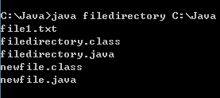
例子1
import java.io.*;
public class filedirectory
{
public static void main(String[] args)
{
String[] filenames;
File file = new File(args[0]);
if ( file.isDirectory() )
{ filenames = file.list(); // 取得檔案和目錄清單
for ( int i = 0; i < filenames.length; i++ )
System.out.println(filenames[i]);
}
else
System.out.println("[" + file + "]不是目錄!");
}
}

Slide 7
顯示檔案資訊
在File類別提供方法取得檔案相關資訊，如下：

Slide 8
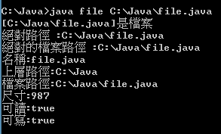
例子2
import java.io.*;
// 主類別
public class file
{ // 主程式
public static void main(String[] args)
{ // 宣告File物件
File file = new File(args[0]);
// 檔案是否存在
if ( file.exists() )
{ if ( file.isFile() )
System.out.println("["+file+"]是檔案");
else if ( file.isDirectory() )
System.out.println("["+file+"]是目錄");
// 顯示檔案資訊
System.out.println("絕對路徑 :" +
file.getAbsolutePath());
System.out.println("絕對的檔案路徑 :" +
file.getAbsoluteFile());
System.out.println("名稱:"+file.getName());
System.out.println("上層路徑:"+file.getParent());
System.out.println("檔案路徑:"+file.getPath());
System.out.println("尺寸:"+file.length());
System.out.println("可讀:"+file.canRead());
System.out.println("可寫:"+file.canWrite());
}
else
System.out.println("[" + file + "]不存在!");
}
}

Slide 9
更改檔案名稱
File類別提供方法更改檔案或資料夾名稱，其方法如下表所示：

Slide 10



例子3
import java.io.*;
// 主類別
public class changename
{ // 主程式
public static void main(String[] args)
{ // 宣告File物件
File fs = new File(args[0]);
File fd = new File(args[1]);
if ( fs.exists() ) // 檢查來源是否存在
{ if ( !fd.exists() ) // 檢查目的是否不存在
{ boolean success=fs.renameTo(fd); // 更改名稱
System.out.println("更改名稱成功!"+success);
}
else
System.out.println("[" + fd + "]已經存在!");
}
else
System.out.println("[" + fs + "]不存在!");
}
}

Slide 11
刪除檔案
File類別提供方法可以刪除檔案或資料夾，其方法如下表所示：

Slide 12

例子4
import java.io.*;
// 主類別
public class filedelete
{ // 主程式
public static void main(String[] args)
{ // 宣告File物件
File file = new File(args[0]);
// 檔案是否存在
if ( file.exists() )
{ System.out.println("刪除檔案..." + file);
boolean success = file.delete(); // 刪除檔案
System.out.println("刪除檔案成功" + success);
}
else
System.out.println("[" + file + "]檔案不存在!");
}
}

Slide 13
建立資料夾
File類別提供方法可以建立子資料夾，其方法如下表所示：

Slide 14


例子5
import java.io.*;
// 主類別
public class mkdir
{ // 主程式
public static void main(String[] args)
{ // 宣告File物件
File dir = new File(args[0]);
if ( !dir.exists() ) // 目錄是否存在
{ boolean success = dir.mkdir(); // 建立目錄
System.out.println("目錄["+dir+"]建立"+success);
}
else
System.out.println("[" + dir + "]目錄存在!");
}
}

Slide 15
Java的輸入/輸出串流
Java I/O套件的全名是Java Input/Output（輸入/輸出），即應用程式的資料輸入與輸出，在Java類別函式庫（Class Library）是使用「串流」（Stream）模型來處理資料的輸入與輸出。

Slide 16
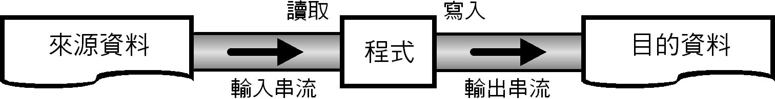
串流的基礎
串流（Stream）觀念最早使用在Unix作業系統，串流模型如同水管的水流，當程式開啟一個來源的輸入串流（例如：檔案、記憶體和緩衝區等），Java程式可以從輸入串流依序讀取資料，如下圖所示：

Slide 17
java.io套件的串流類別-說明
Java的java.io套件提供多種串流類別，基本上，Java串流類別分成兩大類：
「字元串流」（Character Stream）
「位元組串流」（Byte Stream）

Slide 18
java.io套件的串流類別-字元串流
字元串流（Character Stream）
字元串流是Java 1.1版才支援的串流類別，這是一種適合「人類閱讀」（Human-readable）的串流，Reader/Writer兩個類別分別讀取和寫入16位元的字元資料，屬於字元串流的父抽象類別。

Slide 19
java.io套件的串流類別-位元組串流
位元組串流（Byte Stream）
位元組串流是一種「電腦格式」（Machine-formatted）串流，可以讀取和寫入8位元的位元組資料，也就是處理二進位資料的執行檔、圖檔和聲音等，其父抽象類別的輸入/輸出串流名稱為InputStream/OutputStream類別。

Slide 20
標準輸出與輸入串流-說明
Java語言的標準輸出和輸入是指System類別的System.out和System.in子類別，不過，System類別並不是屬於java.io套件，而是屬於java.lang套件。

Slide 21
標準輸出與輸入串流-方法
Reader/Writer父類別提供一些方法，可以在串流讀取和寫入字元和字元陣列，如下表所示：

Slide 22
Java I/O 資料串流鏈結
為求效能彈性，在撰寫JAVA I/O程式，通常不會只用單一I/O物件來存取，Source和Sink端中的資料，而搭配不同I/O物件個別特性與彼此間關係來達到目的。
這種使用多種I/O物件之間彼此資料交換的行為，我們稱資料串流鏈結。同時分成InputStream 和 OutputStream兩種鏈結模式。

Slide 23
BufferedWriter 與 BufferedReader
在JAVA I/O 套件中，利用資料緩衝區可大量降低檔案操作的次數，以增加程式執行效率。BufferedWriter 與 BufferedReader是字元導向(char-oriented)，讀取資料時不需要逐字讀取。

Slide 24
標準輸出-說明
在Java程式將字串輸出到螢幕顯示就是開啟System.out標準輸出的OutputStreamWriter串流，我們可以使用緩衝器類別的BufferedWriter串流加速資料處理，如下所示：
BufferedWriter output = new BufferedWriter(new
OutputStreamWriter(System.out));

Slide 25
標準輸出-方法
BufferedWriter類別是繼承自Writer類別且新增過載方法write()輸出字串內容，如下表所示：

Slide 26
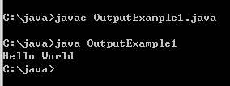
例子
import java.io.*;
// 主類別
public class OutputExample1
{ // 主程式
public static void main(String[] args)
throws Exception
{ // 建立BufferedWriter的輸出串流物件
BufferedWriter output = new BufferedWriter(
new OutputStreamWriter(System.out));
String str = "Hello World";
output.write(str); // 輸出字串
output.close(); // 關閉串流
}
}

Slide 27
標準輸入-說明
Java程式從鍵盤輸入資料是開啟System.in標準輸出的InputStreamReader串流，同樣可以使用緩衝器類別BufferedReader串流加速資料處理，如下所示：
BufferedReader input = new BufferedReader(new
InputStreamReader(System.in));

Slide 28
標準輸入-方法
BufferedReader類別是繼承自Reader類別，新增方法readLine()，如下表所示：

Slide 29
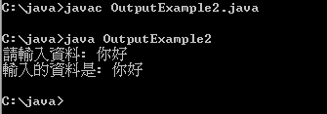
標準輸入
import java.io.*;
// 主類別
public class OutputExample2
{ // 主程式
public static void main(String[] args) throws Exception
{ // 建立BufferedReader的輸入串流物件
BufferedReader input = new BufferedReader(
new InputStreamReader(System.in));
String str;
System.out.print("請輸入資料: ");
System.out.flush(); // 清除緩衝區
str = input.readLine(); // 讀取一列
input.close(); // 關閉串流
System.out.println("輸入的資料是: " + str);
}
}

Slide 30
寫入文字檔案
當目標串流是一個檔案，在Java程式可以開啟檔案的FileWriter串流，然後使用緩衝器BufferedWriter串流來加速資料處理，如下所示：
BufferedWriter output = new BufferedWriter(new FileWriter(file));
上述程式碼的參數file是檔案路徑字串，在開啟後，就可以使用write()方法將字串寫入檔案。

Slide 31
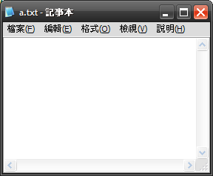

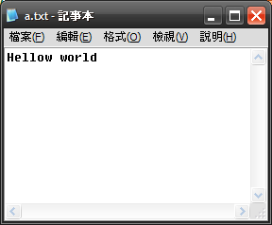
寫入文字檔案
import java.io.*;
// 主類別
public class write
{ // 主程式
public static void main(String[] args) throws Exception
{ String file = "a.txt";
String str = "Hello world!";
// 建立BufferedWriter的輸出串流物件
BufferedWriter output = new BufferedWriter(
new FileWriter(file));
System.out.println("正在寫入檔案..." + file);
output.write(str); // 寫入字串
output.close(); // 關閉串流
System.out.println("寫入檔案成功..." + file);
}
}

Slide 32
讀取文字檔案
Java程式可以開啟檔案的FileReader串流來讀取檔案內容，同樣可以使用緩衝器BufferedReader串流來加速資料處理，如下所示：
BufferedReader input = new BufferedReader(new FileReader(name));
上述程式碼的參數name是File物件，然後就可以使用while迴圈讀取檔案內容，如下所示：
while ( (str = input.readLine()) != null )
{ …… }

Slide 33
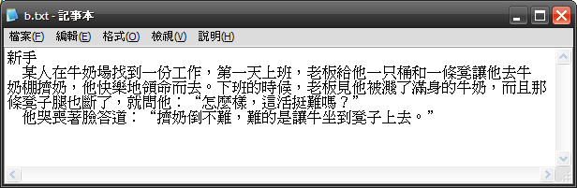
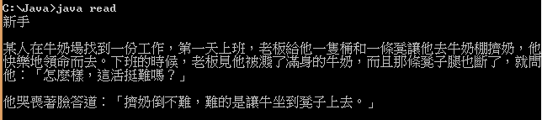
讀取文字檔案
import java.io.*;
// 主類別
public class read
{ // 主程式
public static void main(String[] args) throws Exception
{ String path = "b.txt";
File file = new File(path); // 建立File物件
if (file.exists() )
{ // 建立BufferedReader的輸入串流物件
BufferedReader input = new BufferedReader(
new FileReader(file));
String str;
// 讀取資料
while ( (str = input.readLine()) != null )
System.out.println(str);
input.close(); // 關閉串流
}
else
System.out.println("檔案[" + file + "不存在!");
}
}

Slide 34
InputStream類別
InputStream為一抽象類別(abstract class)
建構子
public InputStream()
常用方法
public abstract int read() throws IOException
說明：abstract class Int ：範圍是-2³¹ ~2³¹ –1,但只用到0 to 255,及-1
Notes:
為abstract class
Int範圍是-2³¹ ~2³¹ –1,但只用到0 to 255,及-1
read():一次讀一個byte,以int型態傳回來,沒有資料可讀時,傳回-1,抽象方法
read(byte[] b):將所讀取到的資料放在byte[]之中,傳回讀取到資料的byte數
read(byte[] b, int off, int len):將所讀取到的資料放在byte[]之中,off→存放資料起始位置,len→一次讀取多少個byte資料

Slide 35
InputStream類別
public int available() throws IOException
說明：available() 還有多少個byte的資料可以讀取
public long skip(long n) throws IOException
說明：skip(long n):跳過n個byte資料才開始讀取,傳回跳過的byte數
Notes:
available():還有多少個byte的資料可以讀取,需用子類別實作,InputStream.available()永遠傳回0
skip(long n):跳過n個byte資料才開始讀取,傳回跳過的byte數
mark(int readlimit):標記位置
reset():回到mark標記的位置
markSupported():並非所有inputStream都支援mark標記,檢查是否支援標記
close():關閉資料串流

Slide 36
InputStream類別
public void mark(int readlimit)
說明：mark(int readlimit):標記位置
public void reset() throws IOException
說明：reset():回到mark標記的位置
public boolean markSupported()
說明：markSupported():並非所有inputStream都支援mark標記,檢查是否支援標記
public void close() throws IOException
說明：close():關閉資料串流

Slide 37
Read
一次讀一個byte,以int型態傳回來,沒有資料可讀時,傳回-1。
import java.io.*;
public class main {
public static void main(String[] args) throws IOException
{
InputStream rd = null;
File file = new File("test1.txt");
try {
rd = new FileInputStream(file);
int result;
while ((result = rd.read()) != -1)
System.out.println(String.valueOf(result) + "|" + (char) result);
} catch (FileNotFoundException e) {
System.out.println("檔案" + file.toString() + " 不存在!");
} catch (Exception e)
{
System.out.println(e.getStackTrace());
} finally {
if (rd != null)
rd.close();
}
}
}

Slide 38

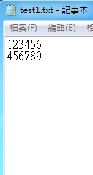
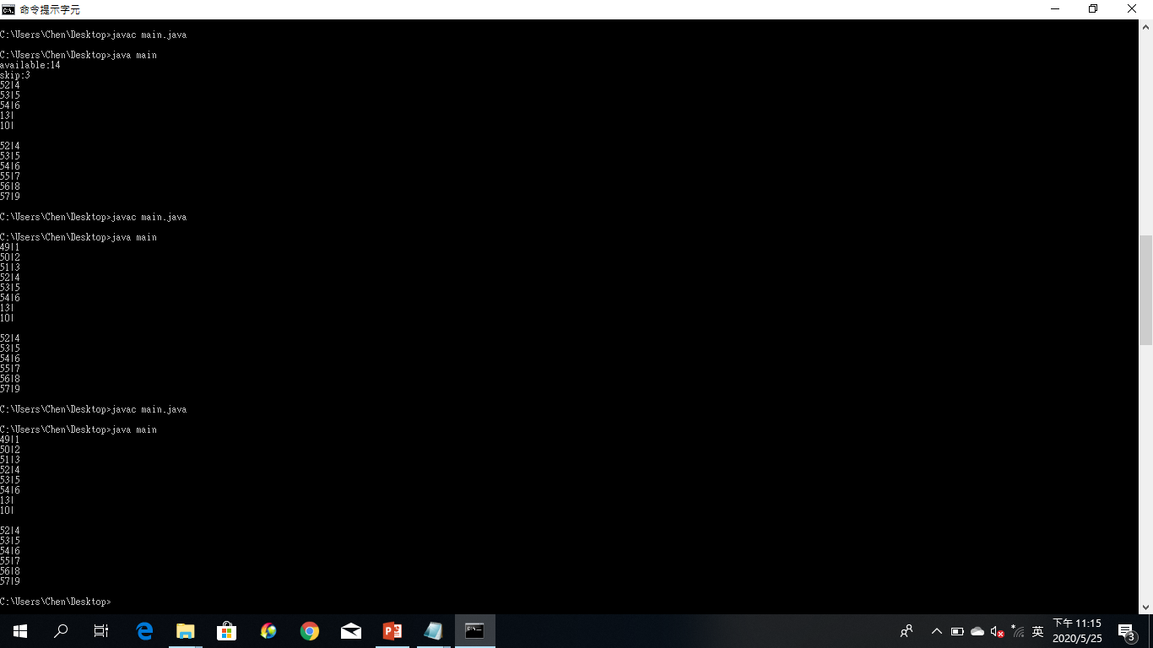
Read 輸出結果
輸入 輸出結果

Slide 39
Skip/available
skip(long n) 跳過n個byte資料才開始讀取,傳回跳過的byte數
available 目前位置有多少個byte的資料可以讀取
import java.io.*;
public class main {
public static void main(String[] args) throws IOException
{
InputStream rd = null;
File file = new File("test1.txt");
try {
rd = new FileInputStream(file);
int result;
System.out.println("available:" + rd.available());
System.out.println("skip:" + rd.skip(3));

Slide 40
Skip/available
while ((result = rd.read()) != -1)
System.out.println(String.valueOf(result) + "|" + (char) result);
} catch (FileNotFoundException e) {
System.out.println("檔案" + file.toString() + " 不存在!");
} catch (Exception e)
{
System.out.println(e.getStackTrace());
} finally {
if (rd != null)
rd.close();
}
}
}

Slide 41
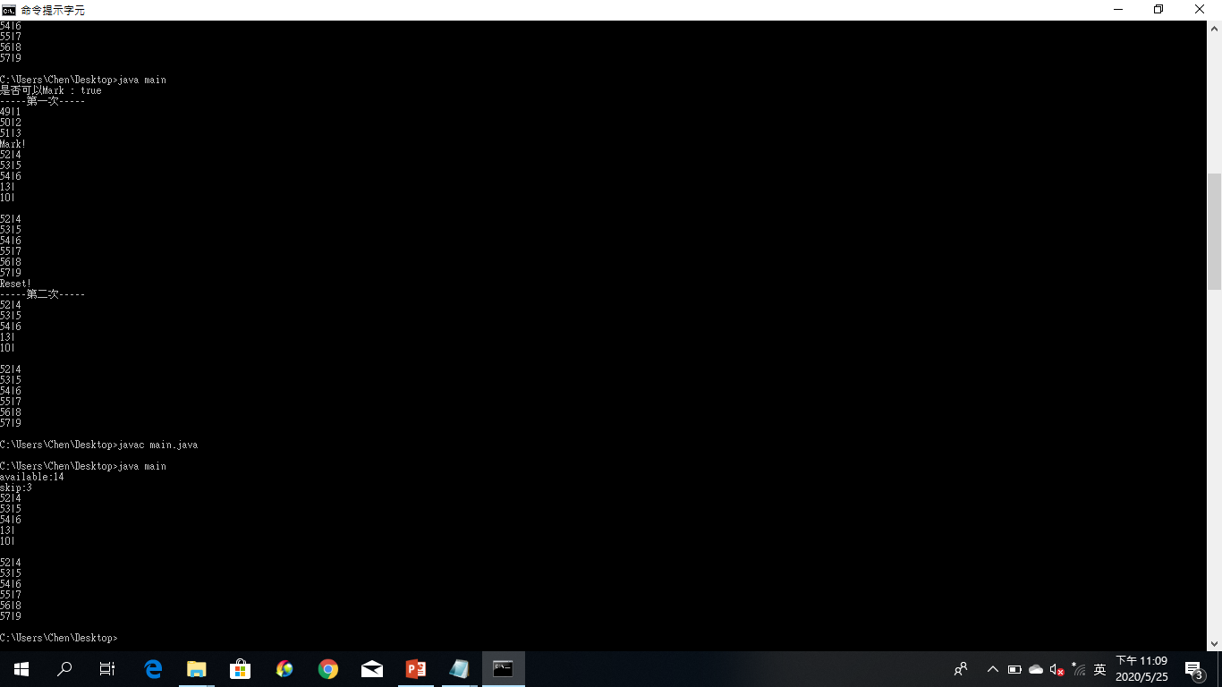
Skip/available 輸出結果
輸入 輸出結果

Slide 42
Mark/Reset
mark(int readlimit) 標記位置， readlimit為允許返回後可讀取的字串長度
markSupported() 並非所有inputStream都支援mark標記， 檢查是否支援標記
reset() 回到mark標記的位置

Slide 43
import java.io.*;
public class main{
public static void main(String[] args) throws IOException
{
InputStream rd = null;
int result;
File file = new File("test1.txt");
try {
rd = new BufferedInputStream(new FileInputStream(file), 512);
System.out.println("是否可以Mark : " + rd.markSupported());
System.out.println("-----第一次-----");
for(int i = 0; i < 3; i++){
result = rd.read();
System.out.println(String.valueOf(result) + "|" + (char) result);
}
System.out.println("Mark!");
rd.mark(0);
while ((result = rd.read()) != -1)
System.out.println(String.valueOf(result) + "|" + (char) result);
System.out.println("Reset!");
rd.reset();

Slide 44
System.out.println("-----第二次-----");
while ((result = rd.read()) != -1)
System.out.println(String.valueOf(result) + "|" + (char) result);
} catch (Exception e) {
System.out.println(e.getMessage());
} finally {
if (rd != null)
rd.close();
}
}
}

Slide 45
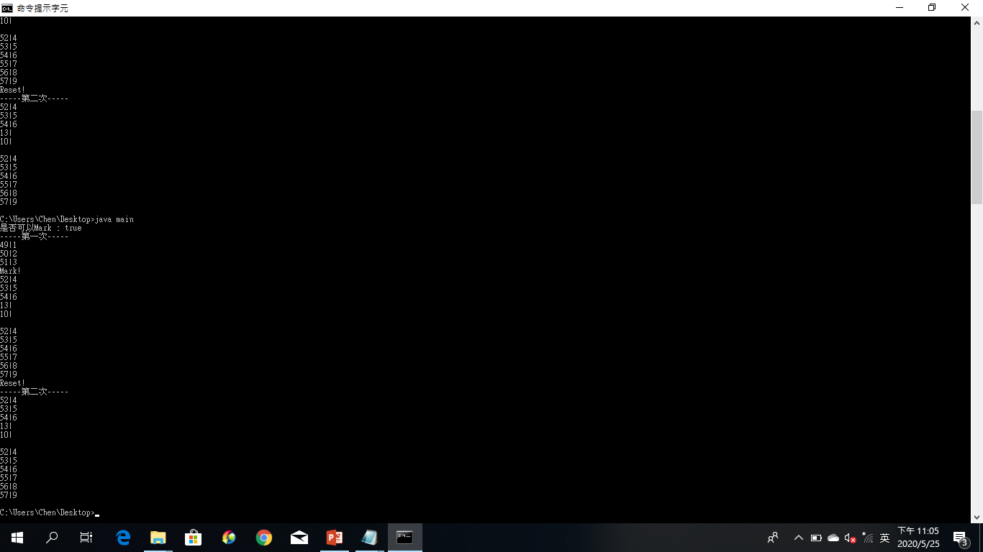
Mark/Reset 結果
輸入 輸出結果

